Slide 1

Машинное Обучение
Лекция 1.10
В которой мы обсудим Деревья в Машинном обучении
Долганов Антон Юрьевич

Slide 2

Ранее в Машинном Обучении
Метод Опорных Векторов
Линейное Разделение
Максимизация зазора между опорными векторами
Soft Margin и Hard Margin
Kernel Trick
Ядро преобразования в многомерное пространство
Регрессия
Линейная Функция
Минимизация зазора между опорными векторами
Soft Margin и Hard Margin, Kernel Trick

Slide 3
.
Содержание
Деревья Решений
Деревья Решений для классификации
Деревья Решений для регрессии

Slide 4
.
Содержание
Деревья Решений
Деревья Решений для классификации
Деревья Решений для регрессии

Slide 5
Мотивация
.
Воинская обязанность в России
Возраст юноши более 27 лет?
Да
Нет
Военкомат не будет вызывать
Молодой человек учится в университете?
Да
Нет
Военкомат не будет вызывать
Военкомат призовет

Slide 6



Структура Дерева Решений
.
$$Корневой узел$$
$$Узлы принятия$$
$$решений$$
$$Листья$$

Slide 7
.
Содержание
Деревья Решений
Деревья Решений для классификации
Деревья Решений для регрессии

Slide 8
Пример того, как построить Дерево Решений
.
Данные
Пол | Балл ЕГЭ | Живет в общежитии | Отчислен в первый год
М | 85 | Нет | Нет
Ж | 90 | Нет | Да
М | 70 | Да | Да
… | … | … | …
Ж | 76 | Нет | Нет
М | 55 | Да | Нет
Borisov, Vasilii ; Rabovskaya, Maria ; Zeyde, Kirill ; Syskov, Alexey. / Design an information system for student track prediction. SIBIRCON 2019 - International Multi-Conference on Engineering, Computer and Information Sciences, Proceedings. Institute of Electrical and Electronics Engineers Inc., 2019. стр. 110-113.

Slide 9
Деревья Решений
.
Категориальные Переменные
Пол М
Пол | Живет в общежитии | Отчислен в первый год
М | Нет | Нет
Ж | Нет | Да
М | Да | Да
… | … | …
Ж | Нет | Нет
М | Да | Нет
Да
Нет
Отчислен
Да|1536
Нет |245
Отчислен
Да|239
Нет |1234
Живет в общежитии
Да
Нет
Отчислен
Да|135
Нет |949
Отчислен
Да|545
Нет |499
Оцениваем частоту встречаемости

Slide 10


Деревья Решений
.
Gini impurity
Критерий Джини
Количественные Переменные
$G=1−\sum_{k}{{(p_{k})}^{2}}$
Балл ЕГЭ | Отчислен в первый год
55 | Нет
70 | Да
76 | Нет
… | …
85 | Нет
90 | Да
Балл ЕГЭ | Отчислен в первый год
85 | Нет
90 | Да
70 | Да
… | …
76 | Нет
55 | Нет
$G=1−(вероятность"Да")$² $−(вероятность"Нет")$ ²
62.5
73
80.5
87.5
$$\min{G}$$
Балл ЕГЭ
> 73
Да
Нет
Отчислен
Да|935
Нет |436
Отчислен
Да|159
Нет |381
Отсортируем по значению

Slide 11










Деревья Решений
.
$$G=1−\sum_{k}{{(p_{k})}^{2}}$$
Выбираем Лучший Узел
Пол М
Живет в общежитии
Балл ЕГЭ
> 75
Да
Нет
Да
Нет
Да
Нет
Отчислен
Да|1536
Нет |245
Отчислен
Да|239
Нет |1234
Отчислен
Да|135
Нет |949
Отчислен
Да|545
Нет |499
Отчислен
Да|935
Нет |436
Отчислен
Да|159
Нет |381
$$G=\text{0.237}$$
$$G=\text{0.27}\text{1}$$
$$G=\text{0.2}\text{18}$$
$$G=\text{0.}\text{499}$$
$$G=\text{0.}\text{433}$$
$$G=\text{0.}\text{415}$$
$$G=\text{0.252}$$
$$G=\text{0.355}$$
$$G=\text{0.428}$$
$G\left(Пол М=Да\right)=1−{(\frac{1536}{1536+245})}^{2}$ $−{\left(\frac{245}{1536+245}\right)}^{2}=\text{0.237}$
$G\left(Пол М=Нет\right)=1−{(\frac{1234}{1234+239})}^{2}$ $−{\left(\frac{239}{1234+239}\right)}^{2}=\text{0.2}\text{71}$
$G\left(Пол М\right)=0.237\left(\frac{1536+245 }{1234+239+1536+245}\right)+\text{0.271}\left(\frac{ 1234+239}{1234+239+1536+245}\right)=$0.252

Slide 12








Деревья Решений
.
Выбираем Следующий Лучший Узел
Да
Пол М
$$G=1−\sum_{k}{{(p_{k})}^{2}}$$
Нет
Отчислен
Да|1536
Нет |245
Отчислен
Да|239
Нет |1234
$$G=\text{0.252}$$
Да
Живет в общежитии
Нет
Балл ЕГЭ
> 69
Нет
Да
Отчислен
Да|625
Нет |65
Отчислен
Да|967
Нет |124
Отчислен
Да|456
Нет |397
Отчислен
Да|846
Нет |8
$$G=\text{0.}\text{170}$$
$$G=\text{0.}\text{201}$$
$$G=\text{0.}\text{4}\text{97}$$
$$G=\text{0.}\text{016}$$
$$G=\text{0.}\text{189}$$
$$G=\text{0.}\text{256}$$

Slide 13




Деревья Решений
.
И т.д., и т.п…
Да
Пол М
Нет
Отчислен
Да|1536
Нет |245
Отчислен
Да|239
Нет |1234
$$G=\text{0.252}$$
$$G=1−\sum_{k}{{(p_{k})}^{2}}$$
Да
Живет в общежитии
Нет
Отчислен
Да|625
Нет |65
Отчислен
Да|967
Нет |124
$$G=\text{0.189}$$
690
1091
$$G=\text{0.347}$$

Slide 14






Деревья Решений
.
Альтернативные метрики для разделения
$$G=1−\sum_{k}{{(p_{k})}^{2}}$$
Критерий Джини
Энтропия Шеннона
$$S=−\sum_{i=1}^{N}{p_{i}\log_{2}{p_{i}}}$$
Прирост информации
$$IG(Q)=S_{0}−\sum_{i=1}^{q}{\frac{N_{i}}{N}S_{i}}$$
$$S_{0}$$
$$S_{1}$$
$$S_{2}$$

Slide 15
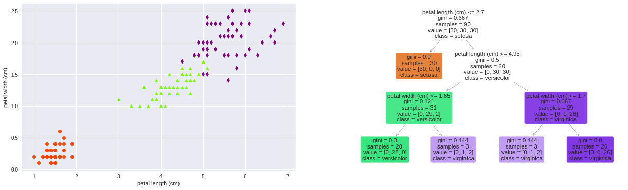
Деревья Решений
.

Slide 16
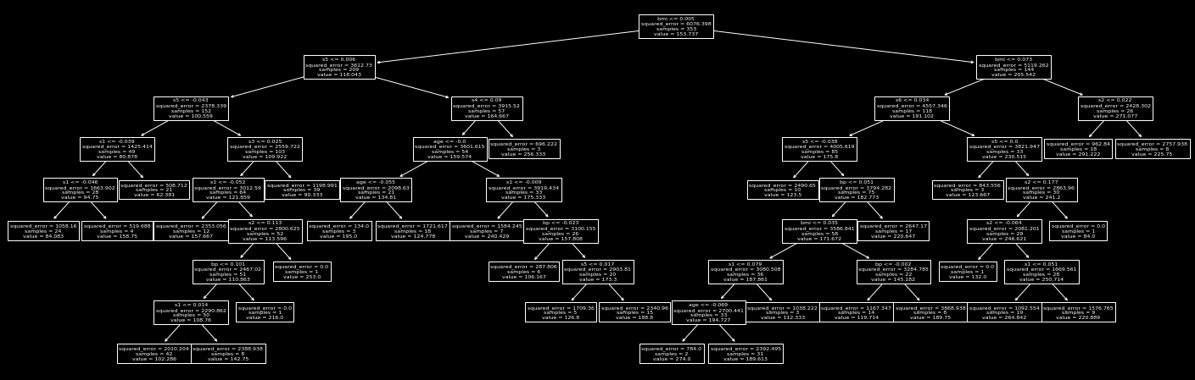
Деревья Решений
.

Slide 17
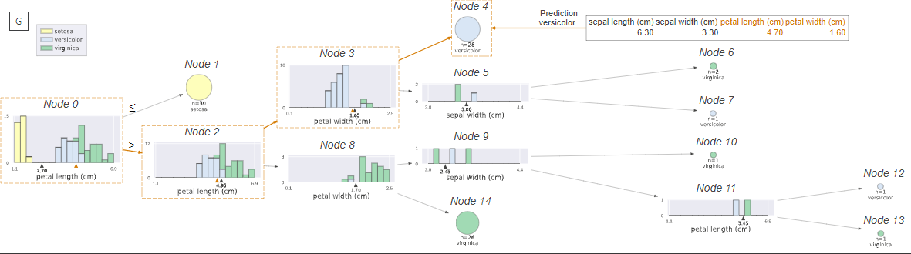
Деревья Решений
.

Slide 18
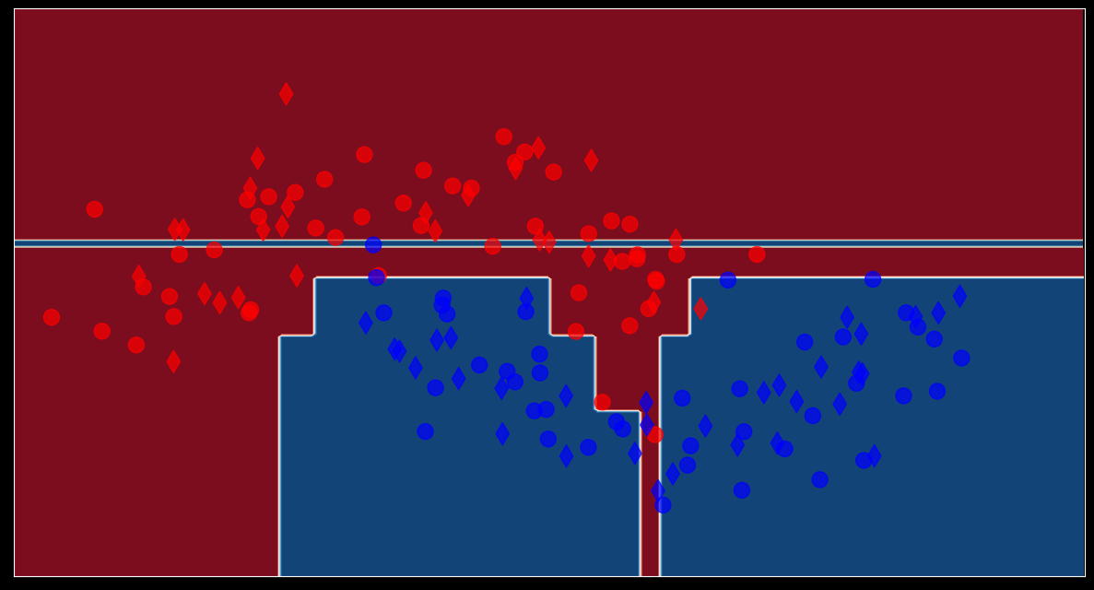
Деревья Решений
.

Slide 19
Деревья Решений
.
Что можно настроить, чтобы избежать переобучения
Деревья Решений склонны к переобучению при большом количестве параметров. Поэтому в случае большого числа параметров и относительно небольшой размерности выборки будет ну наверняка переобучение.
Можно предусмотреть использование методов снижении размерности, чтобы у вашего дерева было больше шансов найти отличительные признаки. (Хотя это не так важно)

Slide 20
Деревья Решений
.
Что можно настроить, чтобы избежать переобучения
Перед обучением сбалансируйте набор данных, чтобы дерево не смещалось в сторону доминирующих классов.
Балансировка классов может быть выполнена путем выборки равного количества подвыборок для каждого класса или, предпочтительно, путем нормирования весов для каждого класса

Slide 21
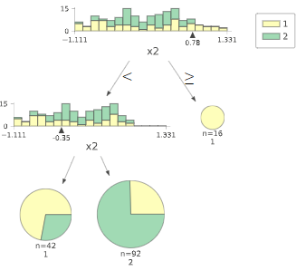
Деревья Решений
.
Что можно настроить, чтобы избежать переобучения
Используйте max_depth (максимальное количество разбиений решений в дереве), чтобы контролировать размер дерева для предотвращения переобучения
Отслеживайте количество образцов для разных классах на листьях, чтобы обеспечить оптимальный размер дерева. Начните с малых значений.

Slide 22
Деревья Решений
.
Что можно настроить, чтобы избежать переобучения
Используйте min_samples_split или min_samples_leaf для того чтобы обеспечить принятие решений достаточно большим числом примеров
Очень маленькое число обычно означает, что дерево переобучится, в то время как большое число ограничивает возможности дерева для изучения данных

Slide 23
Деревья Решений
.
Регуляризация (что-то вроде)
Обрезка (Pruning)
При таком подходе дерево сначала строится до максимальной глубины, а затем постепенно, снизу вверх, удаляются некоторые узлы дерева путем сравнения качества дерева с этим узлом решения и без него.

Slide 24





Деревья Решений
.
Pruning
Обрезка с минимальными затратами и сложностью - это алгоритм, используемый для обрезки дерева во избежание чрезмерной подгонки
Этот алгоритм параметризован$α≥0$ известный как параметр сложности. Параметр сложности используется для определения меры затраты-сложность данного дерева $T$
$$R_{α}(T)=R(T)+α|T|$$
$$α_{eff}(t)=\frac{\left.R(t)−R(T_{t}\right)}{|T|−1}$$
$\left|T\right|$- количество конечных узлов в $T$
$R(T)$ - это общий коэффициент ошибочной классификации конечных узлов

Slide 25
Деревья Решений для классификации
.
Python
from sklearn.tree import DecisionTreeClassifier
DT_clf = DecisionTreeClassifier()
DecisionTreeClassifier(ccp_alpha=0.0, class_weight=None, criterion='gini', max_depth=7, max_features=None, max_leaf_nodes=15, min_impurity_decrease=0.0, min_impurity_split=None, min_samples_leaf=1, min_samples_split=6, min_weight_fraction_leaf=0.0, presort='deprecated', random_state=None, splitter='best')
DT_clf.fit(X_train, y_train)
y_predict = DT_clf.predict(X_test)
Z = DT_clf.predict_proba(X)
DT_clf.feature_importances_

Slide 26
Деревья Решений для классификации
.
Python
from sklearn.model_selection import GridSearchCV
from sklearn.model_selection import StratifiedKFold
DT_clf=DecisionTreeClassifier()
path = DT_clf.cost_complexity_pruning_path(X_train, y_train)
ccp_alphas, impurities = path.ccp_alphas, path.impurities
parameters = {'ccp_alpha':ccp_alphas[:-1]}
DT_clf_search = GridSearchCV(estimator = DecisionTreeClassifier(),
param_grid=parameters ,cv=StratifiedKFold(n_splits=5))
DT_clf_best=DT_clf_search.best_estimator_

Slide 27
Деревья Решений для классификации
.
S.W.O.T.
Сильные Стороны
Легко объясняется, работает со многими классами и нелинейными данными, разными типами данных (категориальными и числовыми)
Слабые Стороны
Небольшое изменение данных может привести к большому изменению структуры оптимального дерева решений
Возможности
Выбор значимых параметров
Неприятности
Легко переобучить и нужно отслеживать параметры, трудности с несбалансированными классами

Slide 28
.
Содержание
Деревья Решений
Деревья Решений для классификации
Деревья Решений для регрессии

Slide 29
Деревья Решений для регрессии
.
Время < 10
5 $
Время ≥ 25
Выигрыш, $
4 $
Время ≥ 20
25 $
50 $
Время проведенное в Казино, мин

Slide 30



Деревья Решений для регрессии
$$MSE=\frac{1}{N}\sum_{i=1}^{N}{{{(y}_{i}−{\hat{y}}_{i})}^{2}}$$
$$MAE=\frac{1}{N}\sum_{i=1}^{N}{{|y}_{i}−{\hat{y}}_{i}|}$$
$$MSE$$
Выигрыш, $
Порог по времени
Время проведенное в Казино, мин

Slide 31
Деревья Решений для регрессии
$$MSE=\frac{1}{N}\sum_{i=1}^{N}{{{(y}_{i}−{\hat{y}}_{i})}^{2}}$$
$$MAE=\frac{1}{N}\sum_{i=1}^{N}{{|y}_{i}−{\hat{y}}_{i}|}$$
$$MSE$$
Выигрыш, $
Порог по времени
Время проведенное в Казино, мин

Slide 32
Деревья Решений для регрессии
$$MSE=\frac{1}{N}\sum_{i=1}^{N}{{{(y}_{i}−{\hat{y}}_{i})}^{2}}$$
$$MAE=\frac{1}{N}\sum_{i=1}^{N}{{|y}_{i}−{\hat{y}}_{i}|}$$
$$MSE$$
Выигрыш, $
Порог по времени
Время проведенное в Казино, мин

Slide 33
Деревья Решений для регрессии
$$MSE=\frac{1}{N}\sum_{i=1}^{N}{{{(y}_{i}−{\hat{y}}_{i})}^{2}}$$
$$MAE=\frac{1}{N}\sum_{i=1}^{N}{{|y}_{i}−{\hat{y}}_{i}|}$$
$$MSE$$
Выигрыш, $
Порог по времени
Время проведенное в Казино, мин

Slide 34
Деревья Решений для регрессии
$$MSE=\frac{1}{N}\sum_{i=1}^{N}{{{(y}_{i}−{\hat{y}}_{i})}^{2}}$$
$$MAE=\frac{1}{N}\sum_{i=1}^{N}{{|y}_{i}−{\hat{y}}_{i}|}$$
$$MSE$$
Выигрыш, $
Порог по времени
Время проведенное в Казино, мин

Slide 35
Деревья Решений для регрессии
$$MSE=\frac{1}{N}\sum_{i=1}^{N}{{{(y}_{i}−{\hat{y}}_{i})}^{2}}$$
$$MAE=\frac{1}{N}\sum_{i=1}^{N}{{|y}_{i}−{\hat{y}}_{i}|}$$
$$MSE$$
Выигрыш, $
Порог по времени
Время проведенное в Казино, мин

Slide 36
Деревья Решений для регрессии
$$MSE=\frac{1}{N}\sum_{i=1}^{N}{{{(y}_{i}−{\hat{y}}_{i})}^{2}}$$
$$MAE=\frac{1}{N}\sum_{i=1}^{N}{{|y}_{i}−{\hat{y}}_{i}|}$$
$$MSE$$
Выигрыш, $
Порог по времени
Время проведенное в Казино, мин

Slide 37
Деревья Решений для регрессии
$$MSE=\frac{1}{N}\sum_{i=1}^{N}{{{(y}_{i}−{\hat{y}}_{i})}^{2}}$$
$$MAE=\frac{1}{N}\sum_{i=1}^{N}{{|y}_{i}−{\hat{y}}_{i}|}$$
$$MSE$$
Выигрыш, $
Порог по времени
Время проведенное в Казино, мин

Slide 38
Деревья Решений для регрессии
$$MSE=\frac{1}{N}\sum_{i=1}^{N}{{{(y}_{i}−{\hat{y}}_{i})}^{2}}$$
$$MAE=\frac{1}{N}\sum_{i=1}^{N}{{|y}_{i}−{\hat{y}}_{i}|}$$
$$MSE$$
Выигрыш, $
Порог по времени
Время проведенное в Казино, мин

Slide 39
Деревья Решений для регрессии
$$MSE=\frac{1}{N}\sum_{i=1}^{N}{{{(y}_{i}−{\hat{y}}_{i})}^{2}}$$
$$MAE=\frac{1}{N}\sum_{i=1}^{N}{{|y}_{i}−{\hat{y}}_{i}|}$$
$$MSE$$
Выигрыш, $
Порог по времени
Время проведенное в Казино, мин

Slide 40
.
Деревья Решений для регрессии
$$MSE=\frac{1}{N}\sum_{i=1}^{N}{{{(y}_{i}−{\hat{y}}_{i})}^{2}}$$
$$MAE=\frac{1}{N}\sum_{i=1}^{N}{{|y}_{i}−{\hat{y}}_{i}|}$$
$$MSE$$
Выигрыш, $
Порог по времени
Время проведенное в Казино, мин

Slide 41
.
Деревья Решений для регрессии
Время < 10
5 $
Время ≥ 25
Выигрыш, $
4 $
Время ≥ 20
25 $
50 $
Время проведенное в Казино, мин

Slide 42
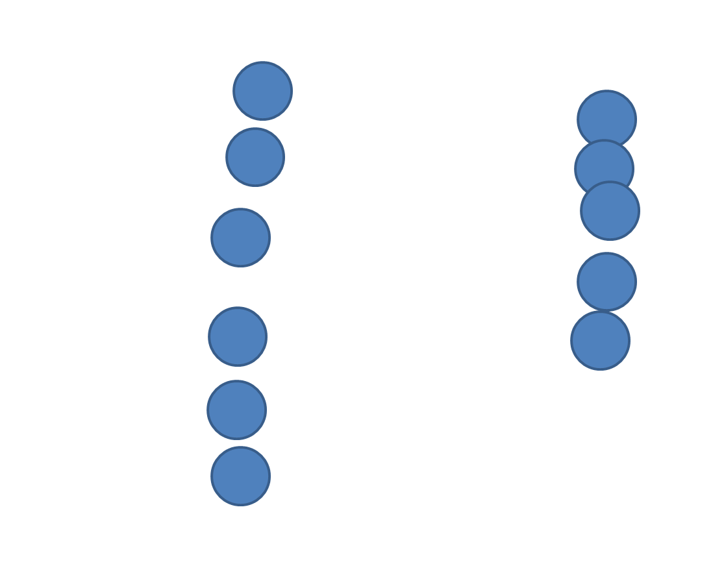
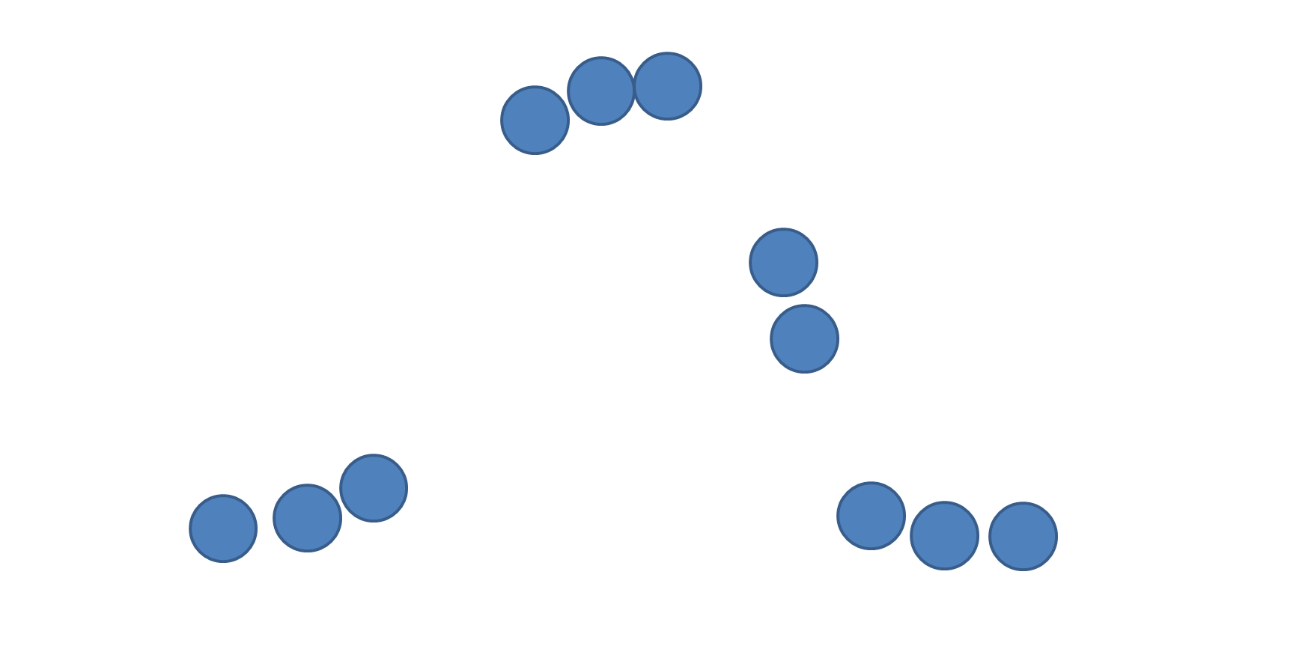


Деревья Решений для регрессии
.
$$MSE(Время, Порог)$$
Время < 10
$$MSE(Пол, Порог)$$
5 $
Пол - M
25 $

Slide 43
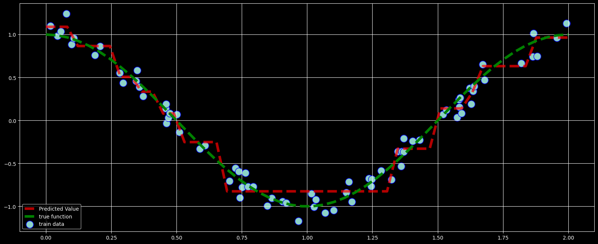
Деревья Решений для регрессии
.
Python

Slide 44
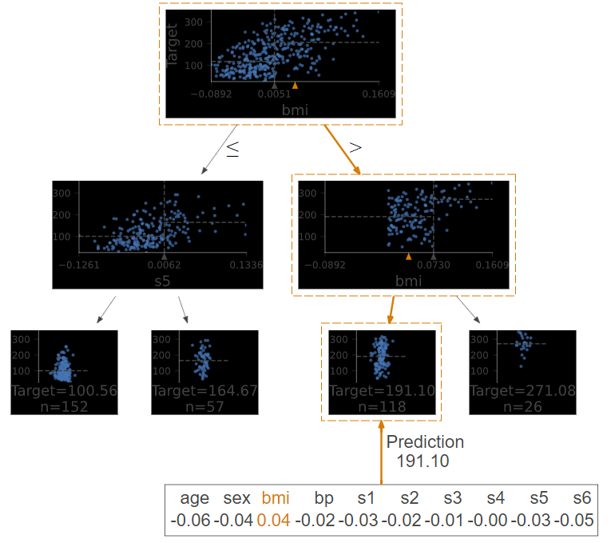
Деревья Решений для регрессии
.
Python

Slide 45
Деревья Решений для регрессии
.
Python
from sklearn.tree import DecisionTreeRegressor
DT_reg=DecisionTreeRegressor()
DecisionTreeRegressor(ccp_alpha=0.0, criterion='mse', max_depth=None, max_features=None, max_leaf_nodes=None, min_impurity_decrease=0.0, min_impurity_split=None, min_samples_leaf=1, min_samples_split=2, min_weight_fraction_leaf=0.0, presort='deprecated', random_state=None, splitter='best')
DT_reg.fit(X_train, y_train)
y_predict= DT_reg.predict(X_test)
DT_reg.feature_importances_

Slide 46
Деревья Решений для регрессии
.
S.W.O.T.
Сильные Стороны
Легко объясняется, работает с разными типами данных (категориальными и числовыми)
Слабые Стороны
Небольшое изменение данных может привести к большому изменению структуры оптимального дерева решений
Возможности
Выбор значимых параметров
Неприятности
Легко переобучить и нужно отслеживать параметры;
C линейными (наклонными) и плавными связями

Slide 47
.
Резюме
Деревья Решений
CART Classification and Regression Trees
Деревья Решений для классификации
Деревья Решений для регрессии
Корневой узел, узлы принятия решений, листья
Критерий Джини, Прирост Информации, MSE
Pruning

Slide 48
Вопросы, пожелания, предложения
?????????

